Slide 1
Βιοϋλικά & Βιοϊατρική Τεχνολογία Φροντιστηριακό Μάθημα
2024-2025

Slide 2
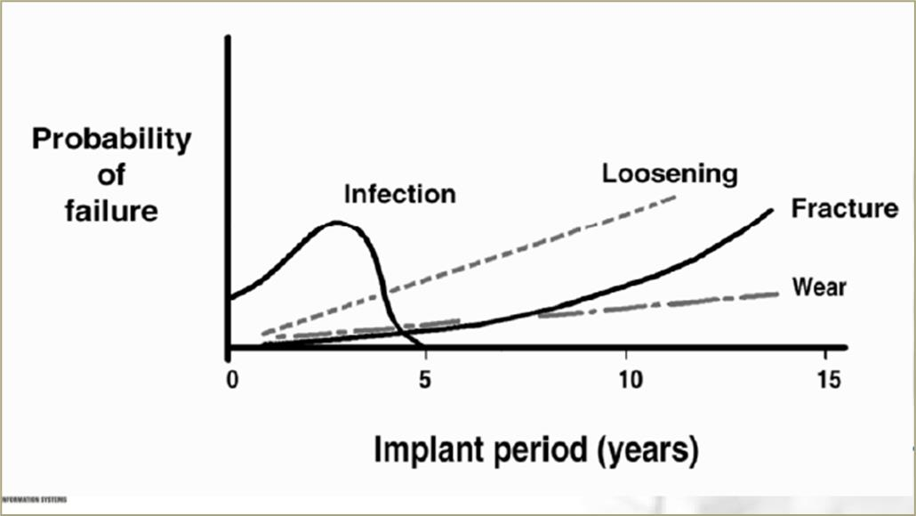
Άσκηση 1^{η} -Αρθροπλαστική Ισχύου
Υπολογίστε την πιθανότητα αποτυχίας μιας
αρθροπλαστικής μετά από 10 χρόνια λαμβάνοντας υπόψη τις παρακάτω παραμέτρους (το t είναι ο χρόνος σε έτη):
Μόλυνση f_{i} = 0.05e^{–t} Χαλάρωση f_{lo} = 0.01e^{+0.15t} Κάταγμα f_{fr} = 0.01e^{+0.01t} Φθορά f_{w} = 0.01e^{+0.1t}
Χειρουργικό σφάλμα f_{su} = 0.001
Πόνος f_{pn} = 0.005
f = probability of failure (πιθανότητα αστοχίας)
Ποιος από τους παραπάνω παράγοντες είναι ο
σημαντικότερος για τη μακροβιότητα της αρθροπλαστικής;

Slide 3
Άσκηση 1^{η} -Αρθροπλαστική Ισχύου
Για t = 15 χρόνια
Ολική πιθανότητα αποτυχίας
f = f_{i} + f_{lo} + f_{fr} + f_{w} + f_{su} + f_{pn} = 0.15.
Για t = 30 χρόνια
Ολική πιθανότητα αποτυχίας
f = f_{i} + f_{lo} + f_{fr} + f_{w} + f_{su} + f_{pn} = 1.169
(Αδύνατον-Άρα έπρεπε πριν τα 30 χρόνια να αποτύχει πλήρως
δηλαδή να γίνει 1).
Σημαντικότερος παράγοντας για τη μακροβιότητα της άρθρωσης η χαλάρωση όπως παρατηρούμε και για τα 15 χρόνια αλλά και για τα 30 όπου αυξάνεται κατά πολύ η
πιθανότητα χαλάρωσης και καθιστά αδύνατη την
συγκεκριμένη αρθροπλαστική να αντέξει 30 χρόνια. Εξάλλου παρατηρώντας το παραπάνω διάγραμμα (προερχόμενο από πειραματική μελέτη) μπορούμε να αντιληφθούμε ότι η χαλάρωση είναι ο σημαντικότερος παράγοντας για τη μακροβιότητα της άρθρωσης.
Οι επιδόσεις ενός εμφυτεύματος μετά την εισαγωγή του στον οργανισμό εξαρτάται από την αξιοπιστία τους
Υπάρχουν 4 κύριοι παράγοντες που συμβάλουν στην
αστοχία ενός τεχνητού ισχίου

Slide 4
Άσκηση 1^{η} –Εισαγωγή Αρθροπλαστική
Αρθροπλαστική
Αρθρίτιδα ->φλεγμονή των αρθρώσεων.
Οστεοαρθρίτιδα-> η πιο κοινή μορφή αρθρίτιδας και είναι εκφυλιστικού τύπου
συμβαίνει σε κάθε άρθρωση του σώματος, αλλά πιο συχνά παρατηρείται στις αρθρώσεις που δέχονται τη μεγαλύτερη φόρτιση.
προκαλεί την εκφύλιση του αρθρικού χόνδρου , ο οποίος σταδιακά χάνει την ελαστικότητα και την απορροφητικότητά του
η επιφάνειά του γίνεται πιο αδρή και εύθρυπτη και σε αρκετές περιπτώσεις συμβαίνει απόσπαση μικρών
σωματιδίων μέσα στην άρθρωση.
Αρθρικός χόνδρος-> ιστός που καλύπτει το άκρο του οστού σε κάθε άρθρωση.
Ο φυσιολογικός χόνδρος είναι λείος και η λειτουργία του είναι να περιορίζει τις τριβές των οστών, απορροφώντας τους κραδασμούς.
Λειτουργεί λοιπόν σαν ένα απορροφητικό σφουγγάρι, που όταν δέχεται πίεση αλλάζει σχήμα και μειώνει τις
δυνάμεις που ασκούνται πίσω από αυτό.

Slide 5
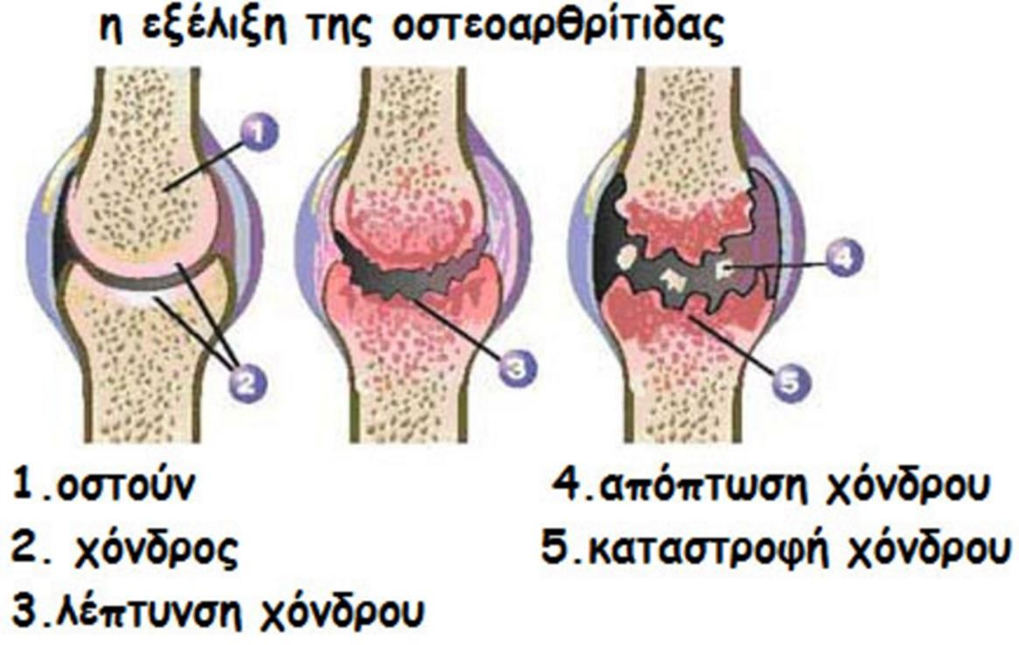
Άσκηση 1^{η} –Εισαγωγή Αρθροπλαστική

Slide 6
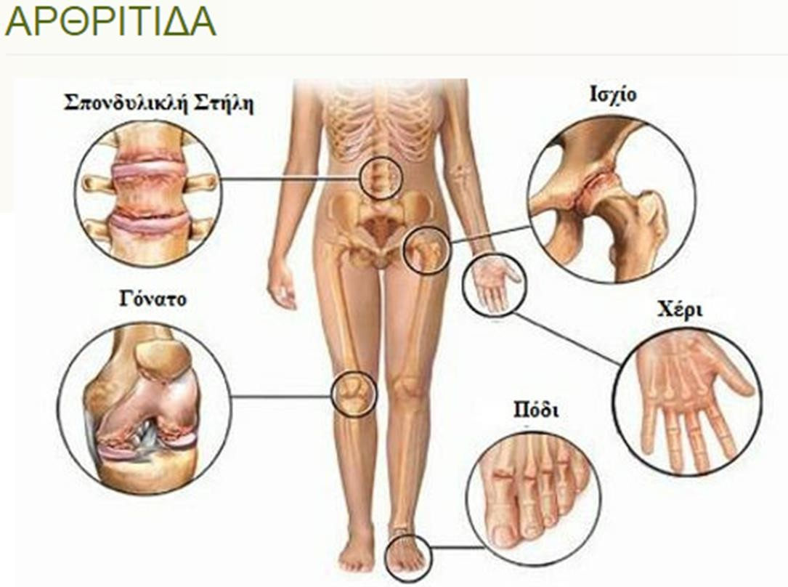
Άσκηση 1^{η} –Εισαγωγή Αρθροπλαστική

Slide 7
Άσκηση 1^{η} –Εισαγωγή Αρθροπλαστική
Αρθροπλαστική
Ποιός πρέπει να υποβληθεί σε χειρουργική επέμβαση αρθροπλαστικής;
Η χειρουργική επέμβαση αρθροπλαστικής είναι καταλληλότερη για ασθενείς με χρόνιους πόνους άρθρωσης λόγω αρθρίτιδας που δυσκολεύει τις καθημερινές δραστηριότητες
Σκοπός της επέμβασης:
Ανακούφηση του πόνου
Αποκατάσταση της ανεξαρτησίας
Να επιτρέψει την εργασία και την εκτέλεση άλλων καθημερινών δραστηριοτήτων

Slide 8
Άσκηση 1^{η} –Εισαγωγή Αρθροπλαστική
Αρθροπλαστική
Τι αποτελέσματα έχει η αρθροπλαστική;
Μείωση πόνου
Αύξηση κινητικότητας
Βελτίωση ποιότητα ζωής
Η απόδοση και η διάρκεια ζωής ενός εμφυτεύματος εξαρτάται από:
την προ-εγχειρητική φυσική κατάσταση του ασθενή,
την ανατομία,
το βάρος,
τη φυσική δραστηριότητα και
την προθυμία να τηρηθούν οι οδηγίες του χειρουργού πριν και μετά από την επέμβαση.
Η χειρουργική επέμβαση άρθρωσης ενέχει πιθανούς κινδύνους και απαιτεί ορισμένο χρόνο ανάρρωσης.
Τα επιμέρους αποτελέσματα μπορεί να ποικίλουν και μόνο ένας ορθοπαιδικός χειρουργός μπορεί να καθορίσει αν
η επέμβαση είναι κατάλληλη.

Slide 9
Άσκηση 1^{η} –Εισαγωγή Αρθροπλαστική
Αρθροπλαστική
Ποιές είναι οι πιθανές επιπλοκές μιας ολικής αρθροπλαστικής επέμβασης;
Επιπλοκές κατά τη διάρκεια και μετά από την επέμβαση.
Στις επιπλοκές περιλαμβάνονται:
μολύνσεις
θρόμβοι αίματος.
Για αποφυγή αυτών των επιπλοκών οι γιατροί μπορούν να λάβουν διάφορα μέτρα προφύλαξης, συμπεριλαμβανομένης της χορήγησης αντιβιοτικών και αντιπηκτικών αίματος, πριν και μετά από την επέμβαση.
Μολονότι η χειρουργική εμφυτευμάτων σημειώνει εξαιρετική επιτυχία στις περισσότερες περιπτώσεις, ορισμένοι ασθενείς μπορεί ακόμα να αισθάνονται πόνο και δυσκαμψία. Παράγοντες, όπως οι μετεγχειρητικές δραστηριότητες και το βάρος του ασθενή μπορεί να επηρεάσουν τη μακροβιότητα του εμφυτεύματος.

Slide 10
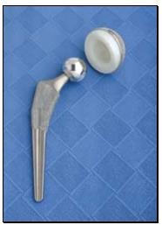
Άσκηση 1^{η} –Εισαγωγή Αρθροπλαστική
Αρθροπλαστική-Βιοϋλικά
Η ολική αρθροπλαστική ισχίου είναι µία χειρουργική διαδικασία όπου ο πάσχων χόνδρος και το οστό της άρθρωσης του ισχίου αντικαθίστανται από τεχνητά υλικά.
Η ολική αρθροπλαστική περιλαµβάνει την αφαίρεση της κεφαλής και της κοτύλης, οι οποίες αντικαθίστανται από µία «πρόσθεση». Η πρόσθεση περιλαµβάνει τρία µέρη:
Ένα κυπέλλιο που αντικαθιστά την υποδοχή του ισχίου, το οποίο είναι συνήθως
πλαστικό, αλλά δοκιµάζονται τα κεραµικά ή µεταλλικά υλικά
Μία µεταλλική ή κεραµική σφαίρα που αντικαθιστά τη θραυσµένη µηριαία κεφαλή
Ένα µεταλλικό στέλεχος (στειλεός) που εισάγεται στο µηριαίο οστό για να συµβάλει στη σταθερότητα της πρόσθεσης.
Η συνηθέστερη µορφή εµφυτεύµατος για την αρθροπλαστική ισχίου (plastic-on-metal)

Slide 11
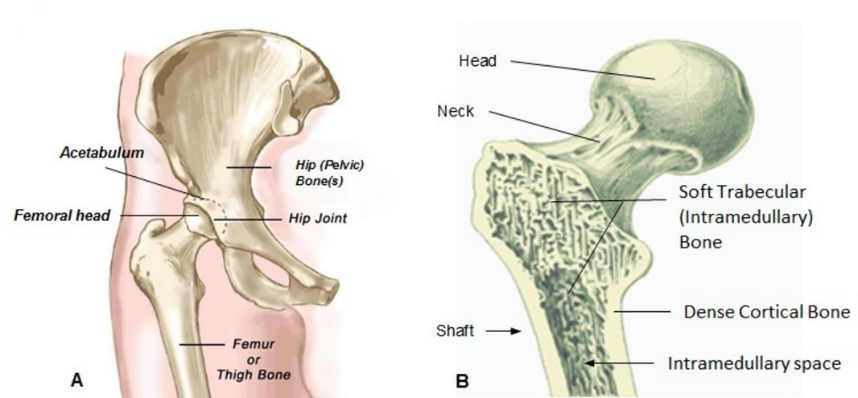
Άσκηση 1^{η} –Εισαγωγή Αρθροπλαστική
Αρθροπλαστική-Βιοϋλικά
Κύριο µέληµα σε µία επέµβαση
αρθροπλαστικής είναι
Η καλή στερέωση του εµφυτεύµατος, αφού αυτό βρίσκεται στο πορώδες οστό και πρέπει να υποστηριχθούν τα µεγάλα φορτία που επιβάλλονται.
Ο έλεγχος της συγκέντρωσης των τάσεων του εµφυτεύµατος, καθώς η συγκέτρωση στα σηµεία οξείας επαφής καθιστά το ασθενές οστό νεκρωτικό.

Slide 12
Άσκηση 1^{η} –Εισαγωγή Αρθροπλαστική
Αρθροπλαστική-Βιοϋλικά
Ως εκ τούτου, κρίνεται αναγκαία η χρήση ενός υλικού που θα επιτρέπει την καλή εφαρµογή του στειλεού µέσα στο οστό.
Μετά την εισαγωγή του µεταλλικού στελέχους εντός του εσωτερικού τµήµατος του µηριαίου οστού, στερεώνεται µε ένα οστικό τσιµέντο, το µεθυλµεθακρυλικό.
Το τσιµέντο εισάγεται όταν είναι ακόµη
εύπλαστο, µετά την ανάµιξη της
πολυµερούς σκόνης µε το µονοµερές υγρό.

Slide 13
Άσκηση 1^{η} –Εισαγωγή Αρθροπλαστική
Αρθροπλαστική-Βιοϋλικά
Τα υλικά που χρησιµοποιούνται για την κατασκευή και την τοποθέτηση των µηριαίων προσθέσεων για την ολική αρθροπλαστική ισχίου είναι:
Μεταλλικά κράµατα (τιτάνιο, κοβάλτιο-χρώµιο για το στέλεχος)
Πολυµερή ( UHMWPE για το κυπέλλιο και πολυµεθακρυλικό µεθύλιο για το οστικό τσιµέντο)
Κεραµικά
Βασικές ιδιότητες που πρέπει να διαθέτουν αυτά τα υλικά είναι:
Mηχανική αντοχή
Τα υλικά πρέπει να έχουν µεγάλη αντοχή ώστε να ανθίστανται στις δυνάµεις και τις τάσεις που επιβάλλονται στο σώµα του ασθενούς, καθώς σύµφωνα µε µετρήσεις που έχουν πραγµατοποιηθεί οι τάσεις που επιβάλλονται στις προσθέσεις συχνά υπερβαίνουν σηµαντικά το βάρος του ασθενούς
Bιοσυµβατότητα.
Tα υλικά πρέπει να είναι βιοσυµβατά, δηλαδή να είναι καλώς ανεκτά από τους ιστούς του οργανισµού.
Αυτό σηµαίνει να µην είναι τοξικά, να µην επάγουν ανοσολογική απόκριση και να µην προκαλούν καρκινογένεση.

Slide 14
Άσκηση 2^{η} –Βηματοδότης
Θεωρείστε ένα συρμάτινο βηματοδότη κυλινδρικού σχήματος από χρυσό με διάμετρο d=0.1 mm και μήκος L=100 mm. ‘
α) Υπολογίστε την ηλεκτρική αντίσταση.
Δίνεται η ειδική ηλεκτρική αντίσταση του χρυσού: ρ_{e} =2.35x10-8 Ω·m.
β) Εξηγείστε πώς μεταβάλλεται η ειδική αντίσταση στα μέταλλα με τη μεταβολή της θερμοκρασίας

Slide 15
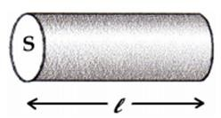
Άσκηση 2^{η} –Βηματοδότης
Πειραματικά αποδεικνύεται ότι η αντίσταση ενός κυλινδρικού αγωγού:
α) είναι ανάλογη με το μήκος του αγωγού (l)
β) είναι αντιστρόφως ανάλογη προς το εμβαδόν της διατομής του (S)
γ) εξαρτάται από το υλικό του αγωγού
δ) εξαρτάται από τη θερμοκρασία του αγωγού

Slide 16
Άσκηση 2^{η} –Βηματοδότης
Η μαθηματική σχέση που συνδέει τα παραπάνω μεγέθη είναι:
Όπου R είναι η αντίσταση του αγωγού, l το μήκος του, S το εμβαδό διατομής και ρ ένας συντελεστής που λέγεται ειδική αντίσταση, αναφέρεται στο υλικό του αγωγού, εξαρτάται από τη θερμοκρασία και μετριέται σε Ω·m.
Η ειδική αντίσταση μεταβάλλεται με τη θερμοκρασία θ ακολουθώντας τη σχέση:
Όπου ρ_{θ} και ρ₀ είναι οι τιμές της ειδικής αντίστασης στους θ °C και 0 °C και α μια σταθερά που εξαρτάται από το υλικό του αγωγού και μετριέται σε grad⁻¹

Slide 17
Άσκηση 2^{η} –Βηματοδότης
Για τα καθαρά μέταλλα (π.χ. αργίλιο) είναι α>0, επομένως η ειδική αντίσταση αυξάνεται με την
αύξηση της θερμοκρασίας
Για τους ημιαγωγούς πυρίτιο, γερμάνιο, το γραφίτη και τους ηλεκτρολύτες είναι α<0, συνεπώς η ειδική αντίσταση μειώνεται όταν αυξάνεται η θερμοκρασία
Για ορισμένα κράματα όπως η κονσταντάνη, η μαγγανίνη, κ.α, είναι α≈0, συνεπώς η ειδική αντίσταση δεν εξαρτάται από τη θερμοκρασία

Slide 18
Άσκηση 3^{η} –Μηχανικές Ιδιότητες Βιοϋλικού
α) Ποιες είναι οι μηχανικές ιδιότητες ενδιαφέροντος σε εφαρμογές βιοϋλικών;
β) Τι ονομάζουμε κόπωση (fatigue) ενός υλικού; Ποια υλικά είναι επιρρεπή σε κόπωση και γιατί;

Slide 19
Άσκηση 3^{η} –Μηχανικές Ιδιότητες Βιοϋλικού
Θεωρίαελαστικότητας
Εισαγωγή
Η θεωρία ελαστικότητας ασχολείται με τη συστηματική μελέτη των τάσεων, τροπών και παραμορφώσεων σε ένα ελαστικό σώμα υπό την επίδραση εξωτερικών δυνάμεων
Η αντίδραση ενός στερεού σώματος στην επίδραση εξωτερικών δυνάμεων επηρεάζεται όχι μόνο από τη γεωμετρική σύνθεση του σώματος, αλλά και από τις μηχανικές ιδιότητες του υλικού
Αν και οι βιολογικοί οργανισμοί δεν είναι ελαστικοί στη φύση, ωστόσο σε περιορισμένες περιπτώσεις τάσεων, τροπών και θερμοκρασιών μπορούμε να θεωρήσουμε ότι ακολουθούν ελαστική συμπεριφορά

Slide 20
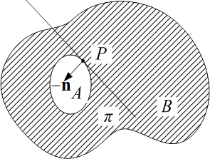
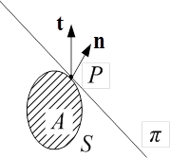
Άσκηση 3^{η} –Μηχανικές Ιδιότητες Βιοϋλικού
Θεωρίαελαστικότητας
Βασικές Έννοιες της Μηχανικής Υλικών- Τάσεις
Έστω μια υπο-περιοχή Α ενός συνεχούς μέσου Β σε κατάσταση ισορροπίας, που υπόκειται σε δυνάμεις εξ’επαφής
(υποθετική επιφάνεια S) και σε δυνάμεις εξ’αποστάσεως (σε όλη την υπο-περιοχή Α)
Το σημείο P ανήκει στην επιφάνεια της υπο-περιοχής Α και της συμπληρωματικής περιοχής Β
Θεωρούμε ότι η διάδοση δυνάμεων από την περιοχή Β στην περιοχή Α γίνεται κάθετα στην εφαπτομένη π στην γειτονιά του Ρ
Το διάνυσμα τάσεων t στο σημείο P ορίζεται ως:
t = lim ^{ΔF} = ^{dF}
Δs→0 _{Δs}
dS
Διάνυσμα τάσης
όπου ΔF η συνισταμένη δύναμη που ασκείται στην επιφάνεια ΔS, προκαλούμενη από την δράση της περιοχής Β
στην Α
D.I.Fotiadis, V.C.Protopappas, C.V.Massalas, Elasticity,Wiley Encyclopedia of biomedical engineering

Slide 21
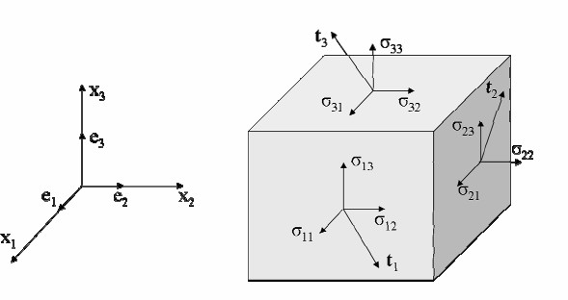
Άσκηση 3^{η} –Μηχανικές Ιδιότητες Βιοϋλικού
Θεωρίαελαστικότητας
Βασικές Έννοιες της Μηχανικής Υλικών
Τάσεις
Για να καθοριστεί κάθε ζεύγος (t,n) πρέπει να καθοριστεί το διάνυσμα τάσης σε κάθε ένα
από τα τρία κάθετα επίπεδα στο σημείο P
Εξετάζουμε ένα άπειρο παραλληλεπίπεδο στο σημείο P και θεωρούμε ένα σύνολο καρτεσιανών συντεταγμένων x_{i} παράλληλων προς τις πλευρές, όπως φαίνεται στο σχήμα. Σε κάθε άξονα συντεταγμένων αντιστοιχεί ένα μοναδιαίο διάνυσμα e_{i}, όπου i=1,2,3
Σε κάθε σημείο P ενός συνεχούς μέσου η κατάσταση των τάσεων ορίζεται πλήρως αν
γνωρίζουμε τις συνιστώσες του τανυστή τάσεων (τανυστής 2^{ης} τάξης):
⎛ ^{σ}11 ^{σ}12 ^{σ}13 ⎞
σ ij = ⎜σ
σ σ
σ σ
⎟
⎜
21
22
23
⎟
, σ =σ
⎜_{σ}
⎟
ij ji
⎝ 31 32 33 ⎠
Ο 1^{ος} δείκτης αναφέρεται στoν προσανατολισμό της επιφάνειας στην οποία δρα η τάση και ο 2^{ος}
Στοιχειώδες κυβικό στοιχείο και οι ορθές και διατμητικές
στην κατεύθυνση της δύναμης, π.χ:
σ 13 = lim
f 3
τάσεις που εφαρμόζονται
Cowin S.C. Bone Mechanics. 2nd edition, CRC Press: Boca Raton, FL, 2001
ΔΑ1
ΔΑ1→0

Slide 22
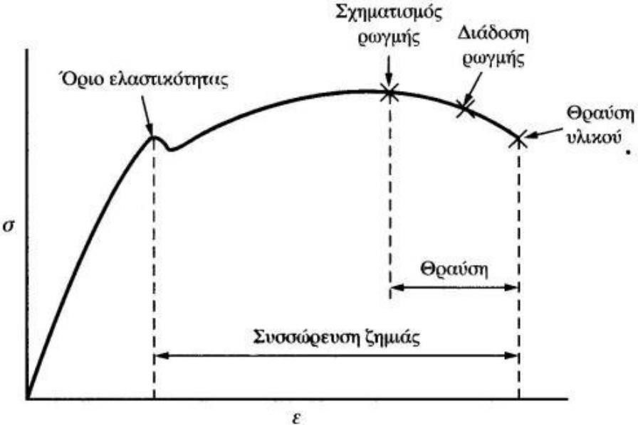
Άσκηση 3^{η} –Μηχανικές Ιδιότητες Βιοϋλικού
Θεωρίαελαστικότητας
Βασικές Έννοιες της Μηχανικής Υλικών- Νόμος του Hooke
Η πιο στοιχειώδης περιγραφή της συμπεριφοράς ενός υλικού είναι ο νόμος του Hooke, ο οποίος αναφέρεται
στην επιμήκυνση του υλικού λόγω αξονικής φόρτισης:
σ 11 =
Το Ε₁ καλείται μέτρο ελαστικότητας ή μέτρο του Young του υλικού κατά την e₁ διεύθυνση και
εκφράζει το λόγο της ορθής τάσης ως προς την ορθή τροπή στην διεύθυνση αυτή
Το υλικό το οποίο όταν υπόκειται σε αυξανόμενο φορτίο, κάτω από το σημείο διαρροής του (yield point), στη συνέχεια με την απομάκρυνση του φορτίου επιστρέφει στο αρχικό μήκος ακολουθώντας το ίδιο μονοπάτι, καλείται ότι συμπεριφέρεται ελαστικά
Τυπικό Διάγραμμα Τάσης-Τροπής

Slide 23
Άσκηση 3^{η} –Μηχανικές Ιδιότητες Βιοϋλικού
Θεωρίαελαστικότητας
Πίνακας 1: Μηχανικές ιδιότητες Βιολογικών Ιστών και Βιοϋλικών
 | Υλικό | Μέτρο του Young (MPa) |  | Οριακή Αντοχή (MPa) | Λόγος Poisson
 | Ελαστίνη | 0,1-1 × 10³ |  | - | -
 | Ίνες Κολλαγόνου | 0,1 - 4 |  | - | -
 | Δέρμα | 20 × 10⁻³ |  | - | > 0,4
 | Λίπος | 10-100 × 10⁻³ |  | - | -
 | Λείος Μυς | 10-100 × 10⁻³ |  | - | -
 | Τοίχωμα Αγγείων | 0,2 – 0,9 |  | - | > 0,4
 | Τένοντας Σύνδεσμος | 1 – 2 × 10³ |  | 50 - 100 | -
 | Χόνδρος | 0,5 - 1 |  | - | > 0,45
 | Φλοιώδες Οστό | 10 – 20 × 10³ |  | 100 - 150 | 0,37
 | Σπογγώδες Οστό | 1 × 10³ |  | 8 - 50 | 0,33
 | Ελαστικό | 10 |  | - | 0,5
 | Ανοξείδωτος Χάλυβας | 2,2 × 10⁵ |  | 850 | 0,3
 | Κράμα Αλουμινίου | 70 × 10³ |  | 450 | 0,35
 | Τιτάνιο | 1,1 × 10⁵ |  | 1250 | 0,32
 | Ορθοπεδικό Τσιμέντο | 2 × 10³ |  | 20 | -

Slide 24
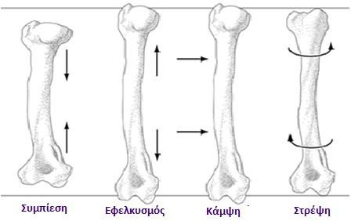
Άσκηση 3^{η} –Μηχανικές Ιδιότητες Βιοϋλικού
Θεωρίαελαστικότητας
Βασικές Έννοιες της Μηχανικής Υλικών
Εμβιομηχανικές Μέθοδοι
Δοκιμασία Θλίψης και Εφελκυσμού
Δοκιμασία Στρέψης
Δοκιμασία κάμψης

Slide 25
Άσκηση 3^{η} –Μηχανικές Ιδιότητες Βιοϋλικού
Θεωρίαελαστικότητας
Τυπικές πειραματικές τιμές οριακής αντοχής
Οριακή αντοχή ανθρώπινου οστού σε στρέψη
Τύπος οστού | Μηριαίο οστό | Μηριαίο οστό | Κνήμη
Οριακή αντοχή (MPa) | 68 | 70 | 68
Οριακή αντοχή ανθρώπινου οστού σε κάμψη
Τύπος οστού | Μηριαίο οστό
Οριακή αντοχή (MPa) | 142-170
Οριακή αντοχή ανθρώπινου οστού σε εφελκυσμό
Τύπος οστού | Μηριαίο οστό | Μηριαίο οστό | Μηριαίο οστό | Κνήμη
Οριακή αντοχή (MPa) | 133 | 51 | 134 | 156
Διεύθυνση φόρτισης | Διαμήκης | Εγκάρσια | Διαμήκης | Διαμήκης
Οριακή αντοχή ανθρώπινου οστού σε συμπίεση
Τύπος οστού | Μηριαίο οστό | Μηριαίο οστό | Κνήμη
Οριακή αντοχή (MPa) | 193 | 133 | 201
Διεύθυνση φόρτισης | Διαμήκης | Εγκάρσια | Διαμήκης
Το οστό έχει:
μεγαλύτερη αντοχή σε συμπίεση απ’ ότι σε εφελκυσμό
μεγαλύτερη αντοχή σε εφελκυσμό απ’ ότι σε στρέψη
Βιοϋλικά & Βιοϊατρική Τεχνολογία

Slide 26
Άσκηση 3^{η} –Μηχανικές Ιδιότητες Βιοϋλικού
Ποιες είναι οι μηχανικές ιδιότητες ενδιαφέροντος σε εφαρμογές βιοϋλικών;
Αντοχή
Σκληρότητα και πυκνότητα
Κόπωση
Αντίσταση στη φθορά

Slide 27
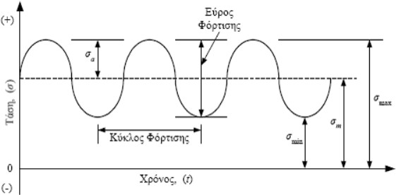
Άσκηση 3^{η} –Μηχανικές Ιδιότητες Βιοϋλικού
- Στην επιστήμη των υλικών, η κόπωση είναι η αποδυνάμωση ενός υλικού που προκαλείται από επαναλαμβανόμενα εφαρμοζόμενα φορτία.
Κόπωση υλικού
Είναι η προοδευτική και εντοπισμένη δομική βλάβη που συμβαίνει όταν ένα υλικό υποβάλλεται σε
κυκλική φόρτιση.
Οι ονομαστικές μέγιστες τιμές της τάσης που προκαλούν τέτοια βλάβη μπορεί να είναι πολύ μικρότερες από την αντοχή του υλικού (συνήθως αναφέρεται ως το απόλυτο όριο τάσης εφελκυσμού ή το σημείο διαρροής)

Slide 28
Άσκηση 3^{η} –Μηχανικές Ιδιότητες Βιοϋλικού
Ποια υλικά είναι επιρρεπή σε κόπωση και γιατί;
Υλικά επιρρεπή σε κόπωση:
-Όλκιμα / πλαστικά υλικά - μέταλλα & πολυμερή
-Υλικά με κατασκευαστικά ελαττώματα / ανισοτροπία (πολλαπλών φάσεων, σύνθετα)
Ρωγμή ξεκινά σε μια ελαττωματική περιοχή / διεπαφή
⇒ διαδίδεται σε επόμενες φορτίσεις
⇒ καταστροφική αποτυχία

Slide 29
Άσκηση 4^{η} –Τεχνικές Αντικατάστασης Οργάνων
Σχολιάστε την εφαρμογή καθώς και τα πλεονεκτήματα/μειονεκτήματα των παρακάτω θεραπειών για την αντικατάσταση οργάνων:
Μεταφύτευση (Transplantation)
Αυτομόσχευμα (Autograft)
Αναγέννηση ιστών-οργάνων (Regenerated Tissues/Organs)
Μόνιμα εμφυτεύματα (Permanent Implants)

Slide 30
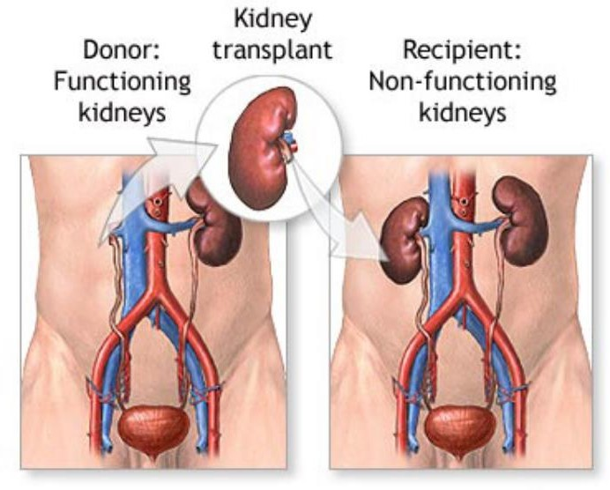
Άσκηση 4^{η} –Τεχνικές Αντικατάστασης Οργάνων
Μεταφύτευση
Αντικατάσταση ιστών ή οργάνων από δότη που είναι άνθρωπος ή ζώο
-Αλλομόσχευμα (allograft) είναι ένα μεταμοσχευμένο όργανο ή ένας ιστός από άλλον άνθρωπο. Οι περισσότεροι ανθρώπινοι ιστοί και μεταμοσχεύσεις οργάνων είναι αλλομοσχεύματα
Παραδείγματα: νεφρό, ήπαρ, καρδιά

Slide 31
Άσκηση 4^{η} –Τεχνικές Αντικατάστασης Οργάνων
-Μια μεταμόσχευση από ένα άλλο είδος ζώου καλείται ξενομόσχευμα (xenograft).
Παραδείγματα: αορτικές βαλβίδες χοίρου
Πλεονεκτήματα:
Πλήρης αποκατάσταση της χαμένης λειτουργικότητας για τη διάρκεια ζωής του ασθενούς
Μειονεκτήματα:
-Δυνατότητα απόρριψης- «επίθεση» από το ανοσοποιητικό σύστημα
-Επιδράσεις των ανοσοκατασταλτικών φαρμάκων (π.χ., στεροειδή)
-Περιορισμένη ύπαρξη δωρητών
Μεταφύτευση
-Ο Starzl πραγματοποίησε την πρώτη μεταμόσχευση ήπατος από χιμπατζή σε άνθρωπο το 1966
-το 1992, ήταν δυνατή η
επιβίωση του ασθενούς για 70 ημέρες μετά τη μεταμόσχευση ήπατος μπαμπουίνου!

Slide 32
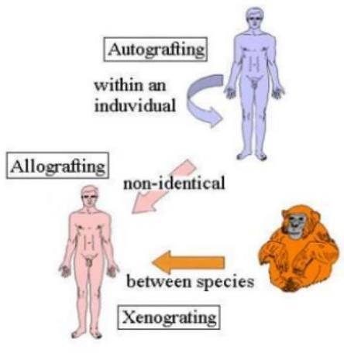
Άσκηση 4^{η} –Τεχνικές Αντικατάστασης Οργάνων
Αυτομόσχευμα
Αυτομόσχευμα (Autograft)
Όταν ένας ιστός μεταμοσχεύεται από μια περιοχή σε άλλη στον ίδιο ασθενή, καλείται
αυτομόσχευμα (autograft).
Παραδείγματα: μοσχεύματα δέρματος, νευρικά μοσχεύματα, ανακατασκευές του μαστού.
Πλεονεκτήματα:
-Πλήρης αποκατάσταση της χαμένης λειτουργικότητας για τη
διάρκεια ζωής του ασθενούς
-Ουσιαστικά δεν υπάρχει κίνδυνος απόρριψης
Πλεονεκτήματα:
-Περιορισμένη διαθέσιμότητα ιστού αυτό-δότη
-Τραύμα/ουλές στο σημείο αφαίρεσης

Slide 33
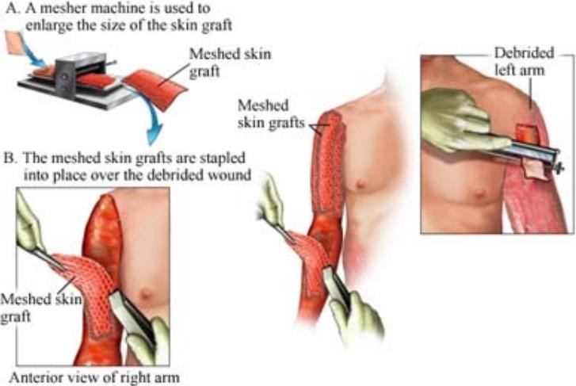
Άσκηση 4^{η} –Τεχνικές Αντικατάστασης Οργάνων
Αυτομόσχευμα

Slide 34
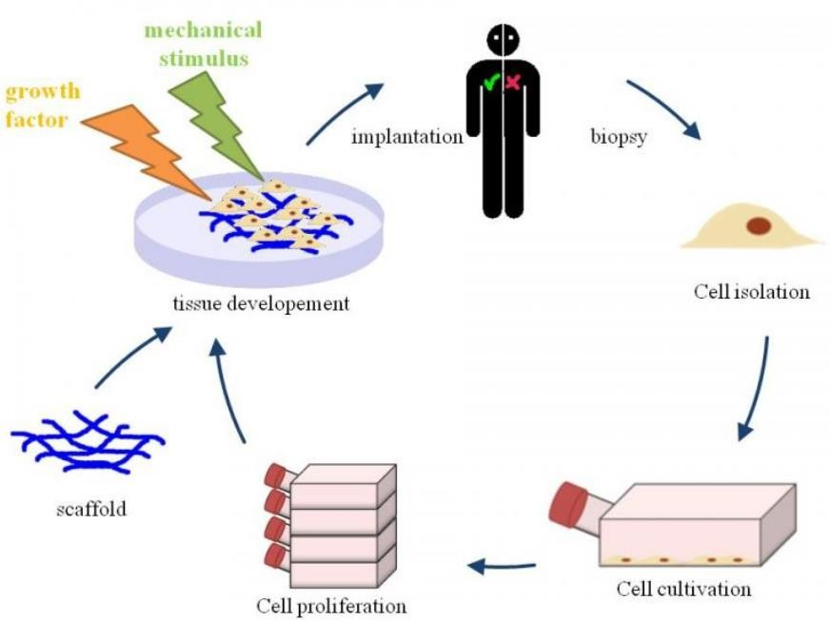
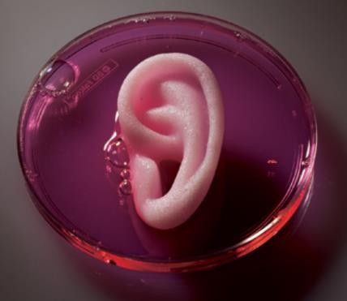
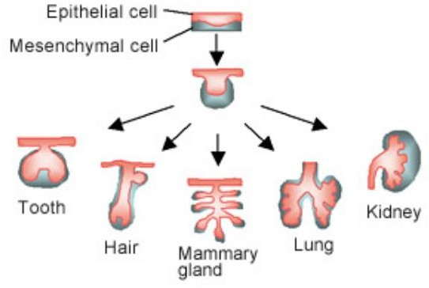
Άσκηση 4^{η} –Τεχνικές Αντικατάστασης Οργάνων
Κύτταρα που αναπτύσσονται σε μια συσκευή ικριώματος (συνθετική ή με βάση κολλαγόνο)
παρέχουν αποκατάσταση λειτουργιών (π.χ., δέρμα και χόνδρος)
Αναγέννηση ιστών-οργάνων
Πλεονεκτήματα:
-Δεν υπάρχουν περιορισμοί ως προς τους ιστούς του αυτο-δότη
-Πλήρης αποκατάσταση της χαμένης λειτουργικότητας για τη διάρκεια ζωής του ασθενούς
Μειονεκτήματα:
- Η βιολογική πολυπλοκότητα της αναγέννησης πλήρους οργάνου παραμένει άλυτο πρόβλημα
-Πιθανή ανοσολογική απόκριση, ανάλογα με την πηγή των κυττάρων
-Τα τελευταία 30 χρόνια διάφορες ερευνητικές ομάδες επιδιώκουν την τρισδιάστατη ανακατασκευή τεχνητών οργάνων μέσω των κυτταρικών διεργασιών, ωστόσο τα όργανα αυτά δεν προσφέρουν επαρκή λειτουργία ακόμη

Slide 35
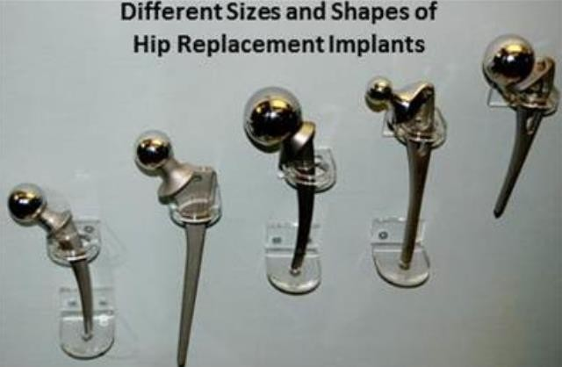
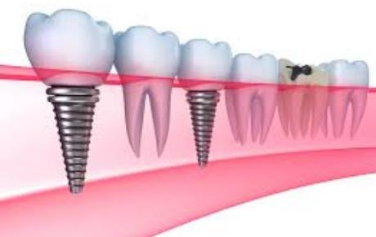
Άσκηση 4^{η} –Τεχνικές Αντικατάστασης Οργάνων
Μόνιμα Εμφυτεύματα
Πλεονεκτήματα:
- Δεν υπάρχουν περιορισμοί ως προς τους ιστούς/όργανα του αυτο-δότη
- Δεν μπορεί να «απορριφθεί» όπως οι ιστοί ή όργανα από δότη που είναι άνθρωπος ή ζώο
Μειονεκτήματα:
-Δεν έχουμε πλήρη αποκατάσταση της λειτουργίας (π.χ. σε ορθοπεδικές επεμβάσεις έχουμε απώλεια μυελού των οστών, δεν υπάρχει η ικανότητα της οστικής αναγέννησης, μειωμένη δυνατότητα κίνησης)
-Συχνά πρέπει να αντικατασταθούν (ανοσολογική απόκριση-καταστροφή οστών)
-Μηχανική αποτυχία (χαλάρωση οστικού τσιμέντου)
-Άλλες μακροπρόθεσμες επιπτώσεις
⇒ ανισορροπία φορτίου στον περιβάλλον οστό ⇒ οστεοπόρωση (οστική απορρόφηση> απόθεση)
⇒ αυξημένη πιθανότητα νέου κατάγματος

Slide 36
Ασκήσεις–Μηχανικές Ιδιότητες Μεταλλικών Υλικών
Άσκηση Ι
Ένα βιοϋλικό από χάλυβδο με l₀= 100 mm και ακμής τεραγωνικής διατομής 20 mm εφελκύεται με F = 89000 Ν και υφίσταται επιμήκυνση 0.10 mm.
Θεωρώντας ότι η παραμόρφωση είναι πλήρως πλαστική, υπολογίστε το μέτρο ελαστικότητασ του χάλυβα.
Λύση Ι
Αφού η παραμόρφωση είναι πλήρως ελαστική σημαίνει ότι ισχύει ο νόμος του Hooke :
σ= Ε* ε (1)
Ισχύουν, σ= F/ A₀ και ε= Δl/l₀
Άρα, από (1) βρίσκω ότι : Ε= σ/ε= (F/ A₀ )/( Δl/ l₀ )= (F* l₀ )/( Δl* A₀ )= (89000*100*10-3 )/(0,10*10-3
*400*10-6 ) => E= 222,5*109 Ν/m² = 222.5 GPa

Slide 37
Ασκήσεις–Μηχανικές Ιδιότητες Μεταλλικών Υλικών
Άσκηση ΙΙ
Δοκίμιο σιδήρου με ορθογώνια κάθετη διατομή, διαστάσεων 4.8 mm * 15.9 mm παραμορφώνεται σε εφελκυσμό. Χρησιμοποιώντας τα δεδομένα φορτίου-επιμήκυνσης του πίνακα που ακολουθεί ,
Α) αποδώσετε σε γραφική παράσταση τα δεδομένα μηχανικής τάσης συναρτήσει της μηχανικής παραμόρφωσης A₀=
15.9*4,8 mm² = 76.32 mm² = 76.32 *10⁻⁶ mm²
Χρησιμοποιώντας τους τύπους σ= F/ A₀ και ε= Δl/l₀ και τα δεδομένα του πίνακα βρίσκω τιμές τις οποίες τις
χρησιμοποιώ για τον σχεδιασμό του διαγράμματος.
Β) Υπολογίστε το μέτρο ελαστικότητας
Γ) Προσδιορίστε την αντοχή διαρροής στο επίπεδο παραμόρφωσης 0.002
Δ) Προσδιορίστε την αντοχή σε εφελκυσμό αυτού του κράματος.

Slide 38
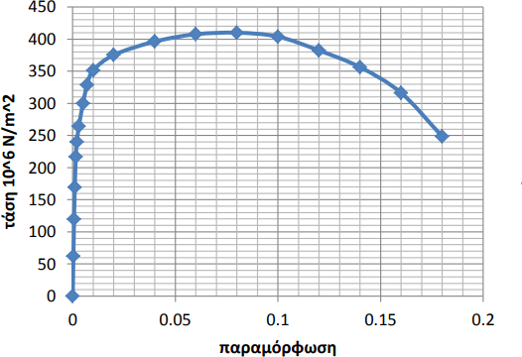
Ασκήσεις–Μηχανικές Ιδιότητες Μεταλλικών Υλικών
Λύση ΙΙ
Α) A₀ = 15.9*4,8 mm² = 76.32 mm² = 76.32 *10⁻⁶ mm²
Χρησιμοποιώντας τους τύπους σ= F/ A₀ και ε= Δl/ l₀ , βρίσκω τιμές τις οποίες τις χρησιμοποιώ για τον σχεδιασμό του
διαγράμματος.

Slide 39
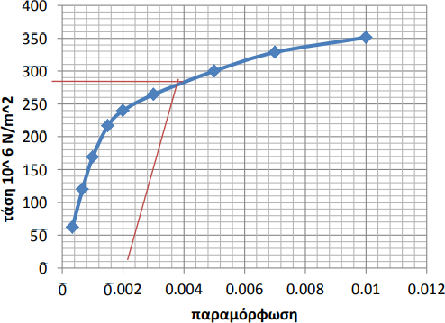
Ασκήσεις–Μηχανικές Ιδιότητες Μεταλλικών Υλικών
Λύση ΙΙ
Β) Υπολογισμός Μέτρου Ελαστικότητας
Από την κλίση της καμπύλης, θέτοντας σ1=0 ,ε1 =0 και για σ2 ,ε2
παίρνω τις πιο μεγάλες τιμές, που βρίσκονται στην ευθύγραμμη
περιοχή του διαγράμματος, γιατί όσο πιο μεγάλη τόσο πιο μικρή είναι η απόκλιση.
Έτσι βρίσκω: Ε = Δσ/Δε = (σ2 – σ1)/(ε2 – ε1) = σ2/ ε2 = 169.3 / 1*10⁻³=
169300*106 Ν/m² = 169300 Mpa
Γ) Για να βρω την αντοχή διαρροήσ ξανά κάνω το διάγραμμα με τα πρώτα δέκα νούμερα και τραβάω μια γραμμή από το ε=0.002
παράλληλη στο γραμμικό τμήμα του διαγράμματος, μέχρι να τέμνει την
γραφική παράσταση.
Άρα, σ_{y} =279 *106 N/m² = 0.279 GPa

Slide 40
Ασκήσεις–Μηχανικές Ιδιότητες Μεταλλικών Υλικών
Λύση ΙΙ
Δ) Αντοχή σε εφελκυσμό
Η αντοχή σε εφελκυσμό (ΤS) είναι η τάση στο μέγιστο της καμπύλης τάσης-παραμόρφωσης. Άρα, από το διάγραμμα βρίσκω ότι ΤS = 409.9 *106 N/m² =409.9 ΜPa= 0.4099GPa
Ε) Μέτρο Επανάταξης
U_{r} = σ_{y} ²/2*E= 279² /2*(169300) = 229 x 10³ J/m³
Z) Oλκιμότητα Yλικού
% ΕL =( l_{f} – l₀ / l₀)* 100% = ((88.725-75.000)/ 75.000)*100% = 18.3%
Όμωσ πρέπει να αφαιρέσουμε και την τελική πλαστική παραμόρφωση, την οποία μπορούμε να την
βρούμε από τους υπολογισμούς που έχουμε κάνει στο πρώτο ερώτημα : ε_{f} = 0.183
‘Αρα, % ΕL- ε_{f} = 18.3- 0.183= 18.117 %

